Slide 1

Modulo 3: Sostenibile
metodologie e pratiche
Coltivare la sostenibilità: Metodi e pratiche dell'agricoltura moderna
PROGRAMMA ERASMUS+
ID progetto KA220-YOU-37C49185
Partenariati di cooperazione nel settore della formazione dei giovani

Slide 2
1. Informazioni su questo modulo
2. Introduzione alla sostenibilità
CONTENUTI
3. Potenziale di innovazione nell'agricoltura sostenibile
4. Metodi
5. Pratiche
6. Finanziamento di un'attività agricola sostenibile
7. Esercizio

Slide 3
Informazioni su questo modulo
Cosa troverete qui?
Definizioni di sostenibilità e quali sono gli aspetti che definiscono una pratica sostenibile
Il potenziale dell'agricoltura sostenibile nel mondo moderno
Diversi esempi di metodologie e pratiche sostenibili
Come finanziare un'attività agricola sostenibile
Dinamiche, informazioni e risorse relative alla sostenibilità.

Slide 4
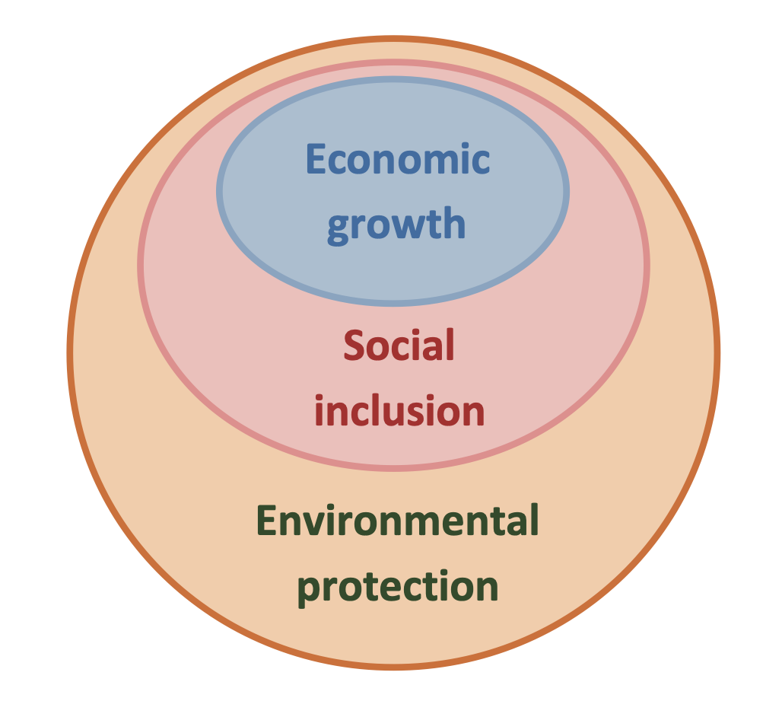
Sostenibilità?
La sostenibilità si riferisce alla capacità di qualsiasi attività di soddisfare le esigenze del presente senza mettere a rischio il diritto delle generazioni successive di soddisfare i propri bisogni.
Ciò avviene principalmente attraverso la ricerca attiva di tre diversi tipi di sostenibilità:
Economico;
Sociale;
Ambientale.
Fig. Dimensioni dello sviluppo sostenibile

Slide 5
Sostenibilità economica
Forse il primo esempio che viene in mente quando si parla di sostenibilità, le analisi di sostenibilità economica sono fatte principalmente per garantire che le scelte aziendali fatte siano finanziariamente sostenibili nel lungo periodo.
Oltre agli aspetti strettamente legati all'impresa, questo aspetto riguarda anche aspetti come la promozione dello sviluppo delle economie e delle comunità locali.

Slide 6
Sostenibilità sociale
Questo aspetto garantisce che le iniziative e le scelte aziendali siano fatte riconoscendo l'importanza della giustizia sociale e dell'equità.
A tal fine, le aziende devono garantire un trattamento equo e pari opportunità a tutti gli individui coinvolti, indipendentemente da fattori quali razza, sesso, età o status socioeconomico.
Rispettando questo principio, le imprese possono collaborare con le comunità per costruire e promuovere ambienti professionali e sociali inclusivi.

Slide 7
Sostenibilità ambientale
Le pratiche sostenibili danno priorità alla salute del pianeta, riducendo al minimo l'impatto negativo delle attività umane sugli ecosistemi.
Questo aspetto coinvolge le pratiche volte alla conservazione e alla protezione della biodiversità, alla riduzione delle sostanze inquinanti e alla promozione di un uso efficiente delle risorse naturali come l'acqua, l'energia e la terra.

Slide 8
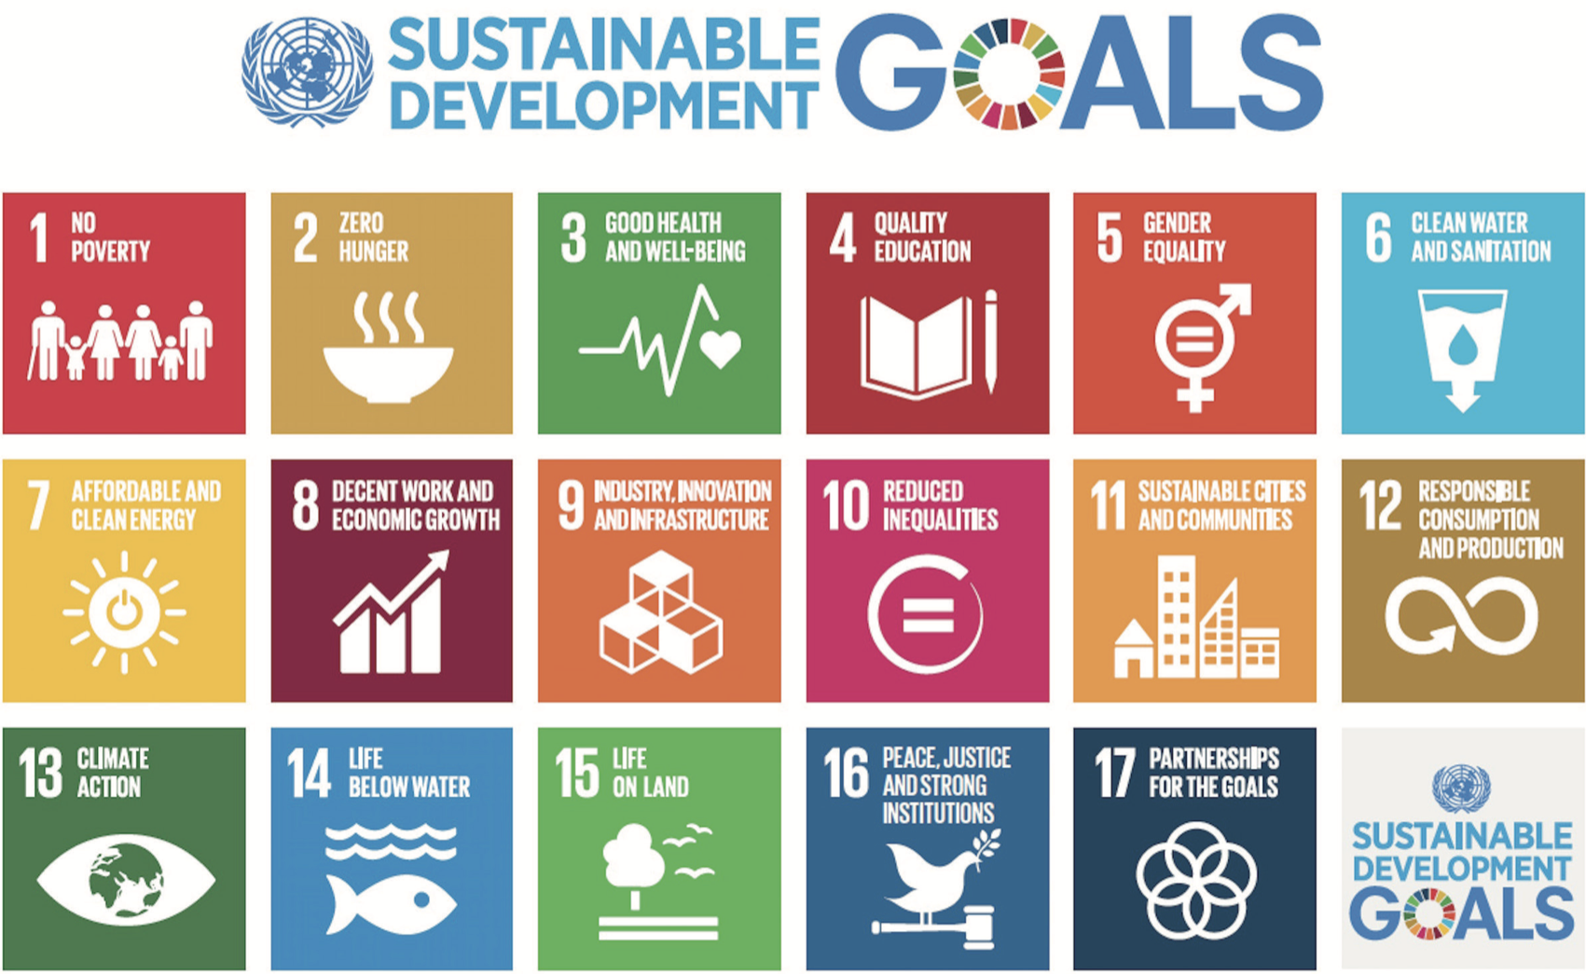
Fonte: Nazioni Unite

Slide 9

Potenziale di innovazione nell'agricoltura sostenibile
L'applicazione di tecnologie e pratiche innovative in agricoltura è vasta e variegata, con possibilità di integrazione in ogni fase del processo.
Il potenziale è illimitato, ma dobbiamo continuare a investire nella ricerca e nello sviluppo di nuovi approcci e metodologie.
© ecomatcher.com

Slide 10
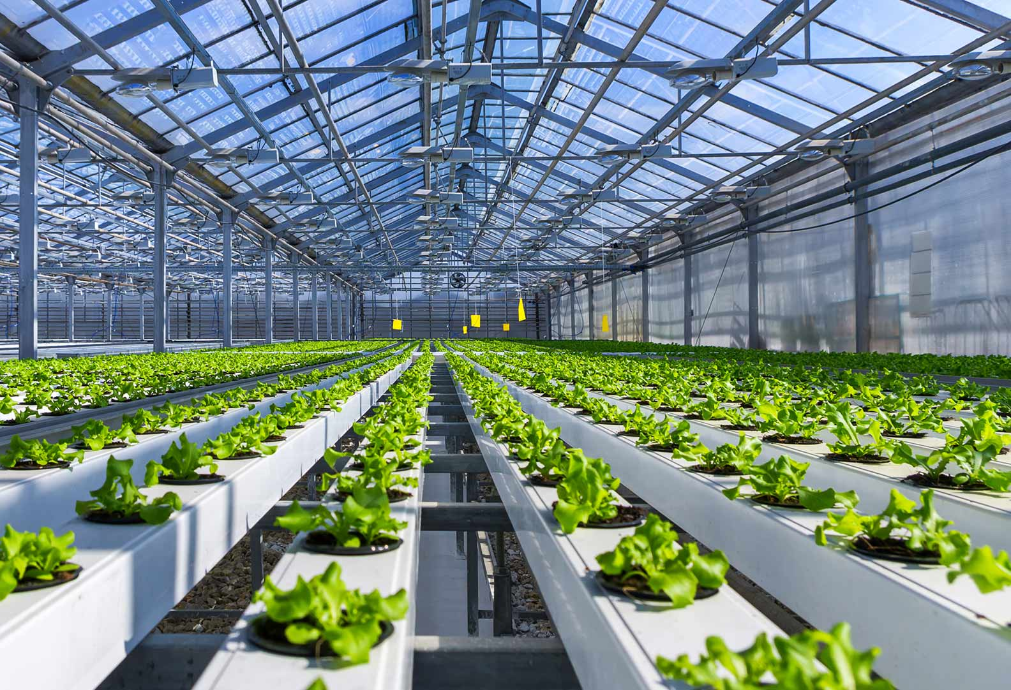
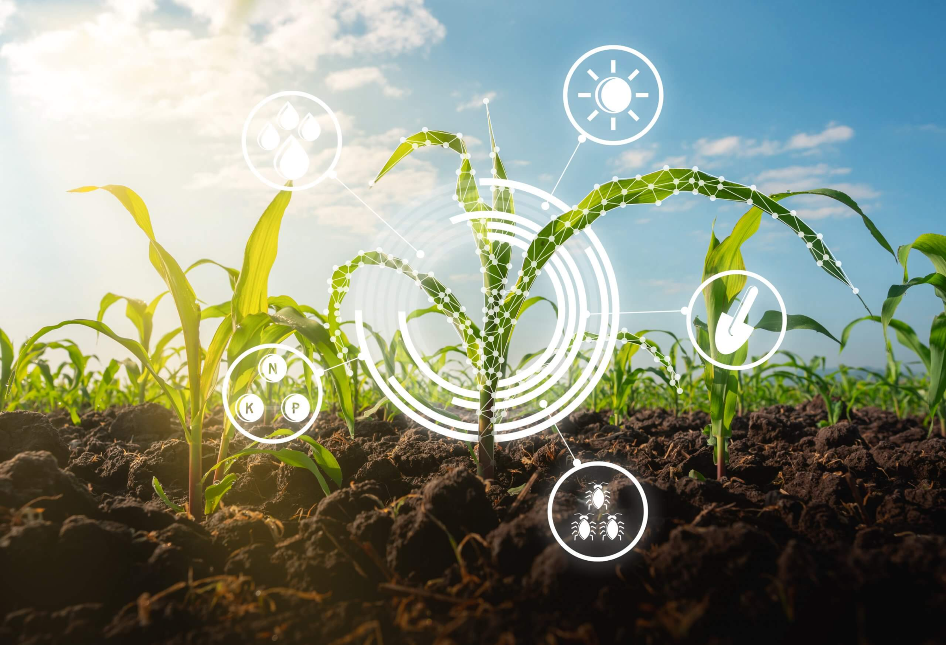
Che ne dite di qualche esempio?
©fyouture.fund
©nhti.edu

Slide 11
Solo per citarne alcuni!
Agricoltura circolare
Agricoltura di precisione
Agricoltura sostenibile
Agroecologia
Bioingegneria
Agricoltura verticale
Idroponica/Aeroponica

Slide 12
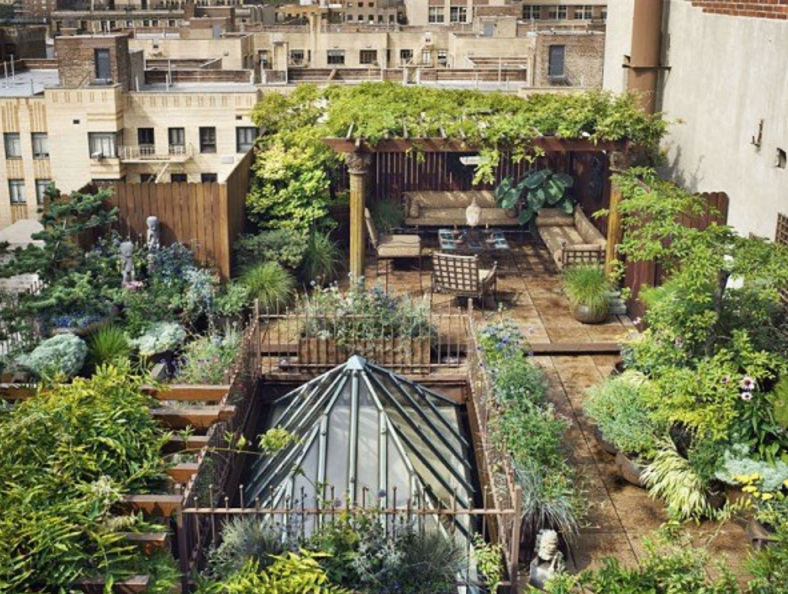
Metodi: Permacultura
Un sistema di progettazione che mira a integrare armonicamente gli ambienti umani con la natura e i suoi prodotti.
Si basa su principi etici volti a salvaguardare l'uomo e la natura in tutte le sue forme, come :
Riduzione dei rifiuti
Utilizzo di risorse rinnovabili
Abbracciare i modelli e i ritmi naturali
© signaturesustainability.com

Slide 13
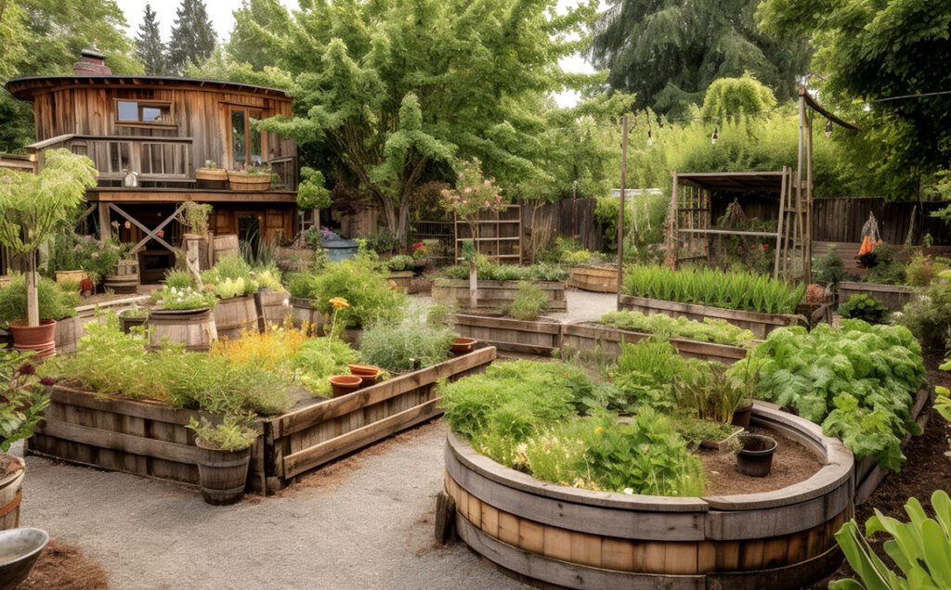
Metodo: Permacultura
Questa metodologia minimizza l'impatto ecologico delle attività umane promuovendo la consapevolezza dell'impronta dell'urbanizzazione.
Questo approccio è più adatto alle aree rurali e suburbane, ma sta trovando applicazione nello sviluppo di aree urbane più orientate al verde.

Slide 14
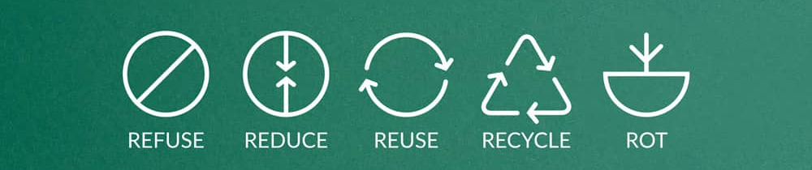
Metodi: Rifiuti zero
Sviluppo di cicli produttivi e stili di vita che mirano alla riduzione (idealmente a zero) dei rifiuti prodotti nel processo.
Questo obiettivo viene perseguito in due modi principali:
Questa metodologia si presta perfettamente a essere impiegata in agricoltura, soprattutto nelle realtà e nelle imprese più piccole.
Riutilizzo di sottoprodotti (come l'utilizzo di materiali non adatti al consumo umano per l'alimentazione del bestiame)
Eliminare la fonte dei sottoprodotti che non possono essere utilizzati in altro modo.
© teby.it

Slide 15
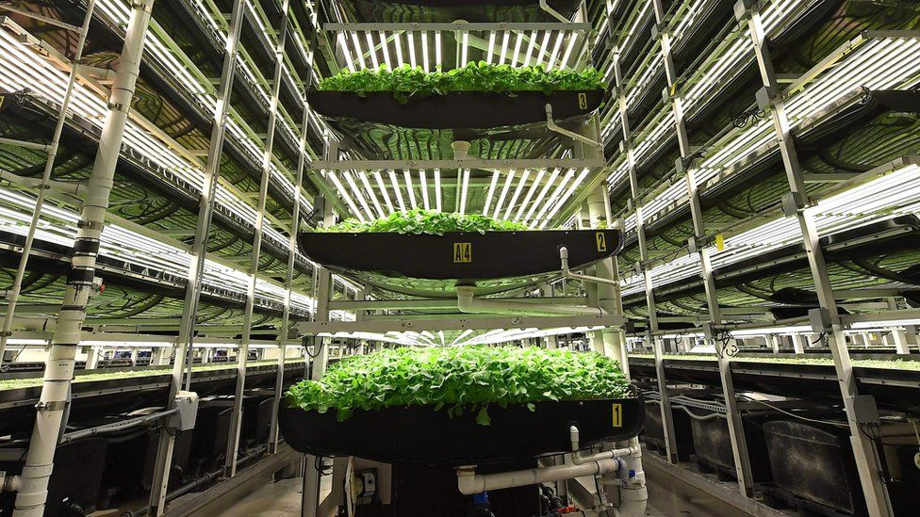
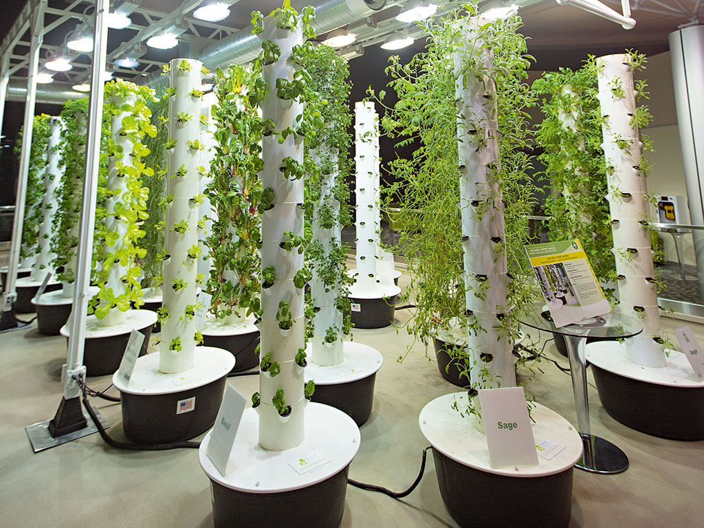
Metodi: Agricoltura verticale e
idroponica
© bbc.com
Una metodologia che integra le colture agricole
con tecnologie all'avanguardia per ridurre drasticamente
ridurre lo spazio necessario per la coltivazione di massa.
Le piante sono coltivate in strutture verticali con un consumo di suolo minimo o nullo e con una riduzione fino all'80% del consumo di acqua.
La luce può essere fornita da fonti naturali di
lampade speciali.
© theneweconomy.com

Slide 16
Agricoltura verticale e idroponica:
alcuni pro e contro
Possibilità di estendere i periodi di coltivazione
Riduzione dell'utilizzo di suolo e acqua
Aumento dei tassi di crescita
I costi di avviamento sono molto più elevati rispetto all'agricoltura tradizionale.
Dipende da un'alimentazione affidabile
Selezione limitata di colture adatte ad essere coltivate in questo modo

Slide 17
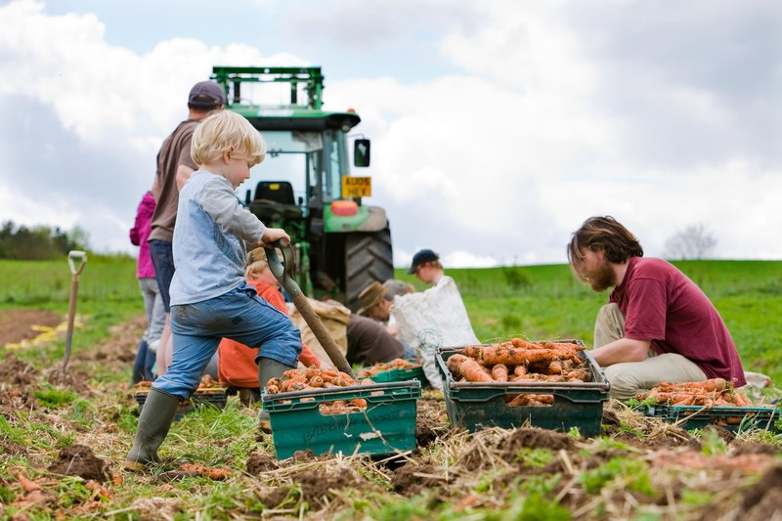
Pratiche: Agricoltura sostenuta dalla comunità
Una pratica incentrata su un approccio all'agricoltura di tipo locale e collaborativo, che promuove la partecipazione attiva in una comunità con responsabilità condivise.
Questo modello spesso enfatizza le pratiche agricole sostenibili e biologiche, le economie alimentari locali e l'impegno della comunità, contribuendo al benessere sociale e ambientale.
© sustainweb.org

Slide 18
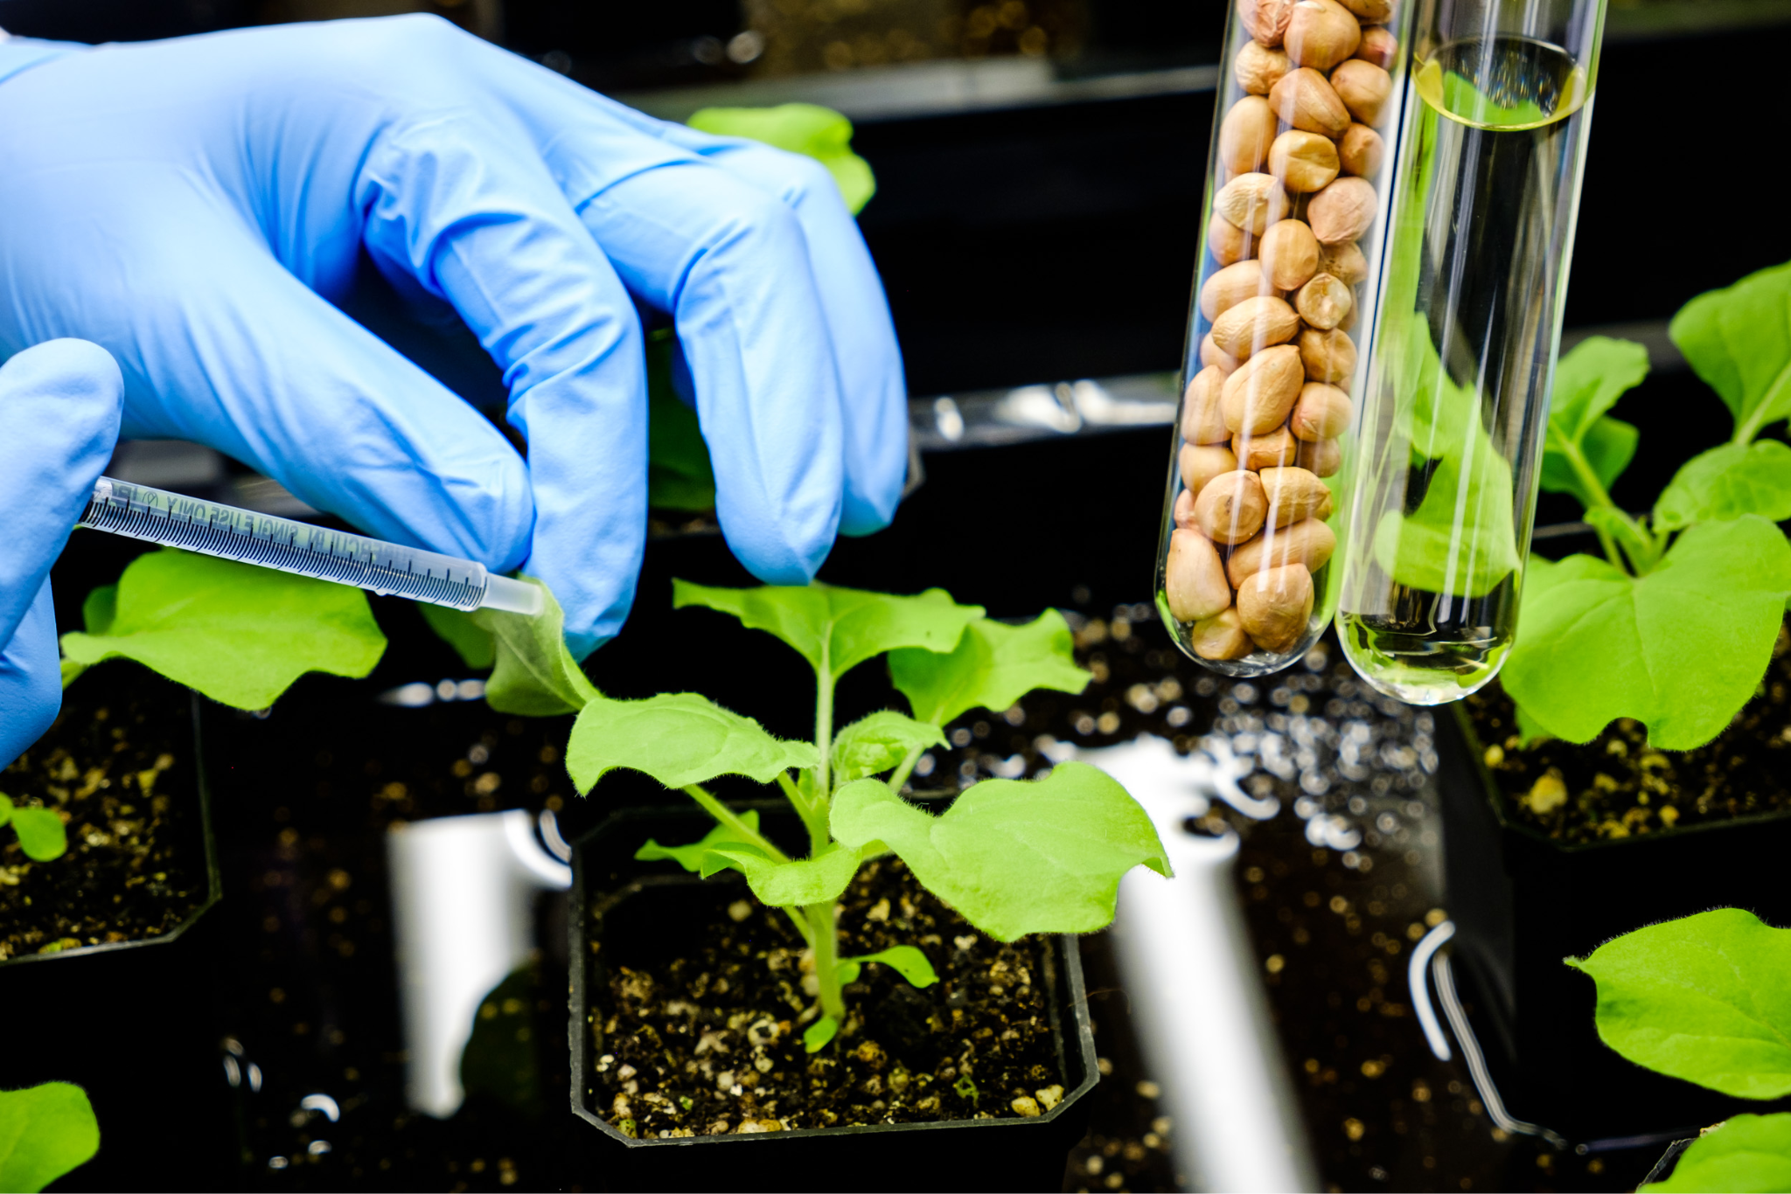
Pratiche: Bioingegneria
Basato sullo sviluppo di nuove specie di colture in grado di soddisfare meglio le esigenze di agricoltori e consumatori.
Creando nuove specie, possiamo isolare le caratteristiche di cui abbiamo bisogno (come la resistenza alle malattie e ai parassiti, i raccolti più abbondanti, la resistenza alle condizioni meteorologiche avverse), eliminando allo stesso tempo quelle indesiderate.
© Università Tecnologica di Nanyang, Singapore

Slide 19
Bioingegneria: alcuni pro e contro
aumento della resa delle colture
ottimizzazione dei valori nutrizionali
sostenibilità ambientale (minor uso di fertilizzanti e pesticidi, ad esempio)
Le piante artificiali più "forti" potrebbero prendere il sopravvento sulle altre specie, riducendo la biodiversità;
limitazione nelle scelte colturali degli agricoltori
Gli OGM sono attivamente osteggiati da molte persone, che li considerano pericolosi o non etici.
Fare una scelta consapevole e bilanciata su questi fattori è la chiave per un impiego redditizio e sostenibile di questa pratica nell'agricoltura moderna.

Slide 20
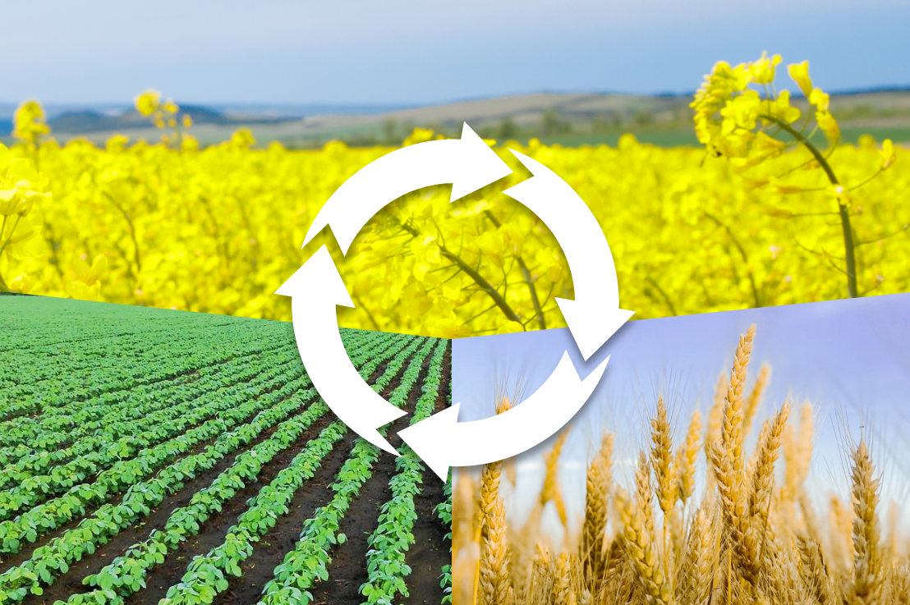
Pratiche: Rotazione delle colture
© blog.fieldmargin.com
Un metodo antico che consiste nella rotazione di diversi tipi di colture nello stesso campo nel corso degli anni, sfruttando le caratteristiche specifiche di ciascuna.
Miglioramento della resa delle colture
Gestione di parassiti e malattie
Salute del suolo
Miglioramento dell'equilibrio dei nutrienti nel terreno.
Riduce l'accumulo di patogeni specifici nel terreno.
Interrompe il ciclo di vita di parassiti e malattie.
Riduzione dell'erosione del suolo.
Colture diverse hanno esigenze diverse in termini di nutrienti, evitando l'esaurimento di nutrienti specifici.
Miglioramento della produttività complessiva.

Slide 21

Finanziamento di un'attività agricola sostenibile
Le aziende agricole che impiegano attivamente una o più metodologie e pratiche sostenibili hanno anche maggiori probabilità di ottenere sovvenzioni e finanziamenti esterni da fonti nazionali e internazionali.
Considerate la possibilità di candidarvi a bandi che potrebbero convogliare maggiori risorse finanziarie verso le vostre idee.
© jeffbullas.com

Slide 22
Esercizio - Ricerca e analisi
Ricerca e analisi di modelli di agricoltura sostenibile
Materiale necessario:
Lavagne a fogli mobili e pennarelli
Dispositivo digitale per la ricerca
Connessioni Internet
*** Per una versione online, invitate i partecipanti a utilizzare strumenti di presentazione digitale.
Obiettivo
Insegnare, promuovere la riflessione e ispirare la motivazione sulle pratiche agricole sostenibili. Attraverso la ricerca e le discussioni, i partecipanti otterranno una visione completa dei principi, dei benefici e degli esempi concreti dell'agricoltura sostenibile, che li metterà in grado di fare scelte informate e di contribuire positivamente alla conservazione dell'ambiente e alla sicurezza alimentare.
Metodo e spiegazione:
Chiedete ai partecipanti di fare una ricerca sulle pratiche di agricoltura sostenibile che li ispirano.
Date loro 30 minuti per analizzare una singola pratica, identificandone i punti di forza, il valore aggiunto e le potenziali sfide/difficoltà che presenta.
Chiedete a tutti di preparare una presentazione e poi di condividere il proprio lavoro con il resto del gruppo.
Al termine delle presentazioni, fate un breve debriefing chiedendo ai partecipanti di parlare dell'attività.

Slide 23
Grazie per l'attenzione!

